Slide 1
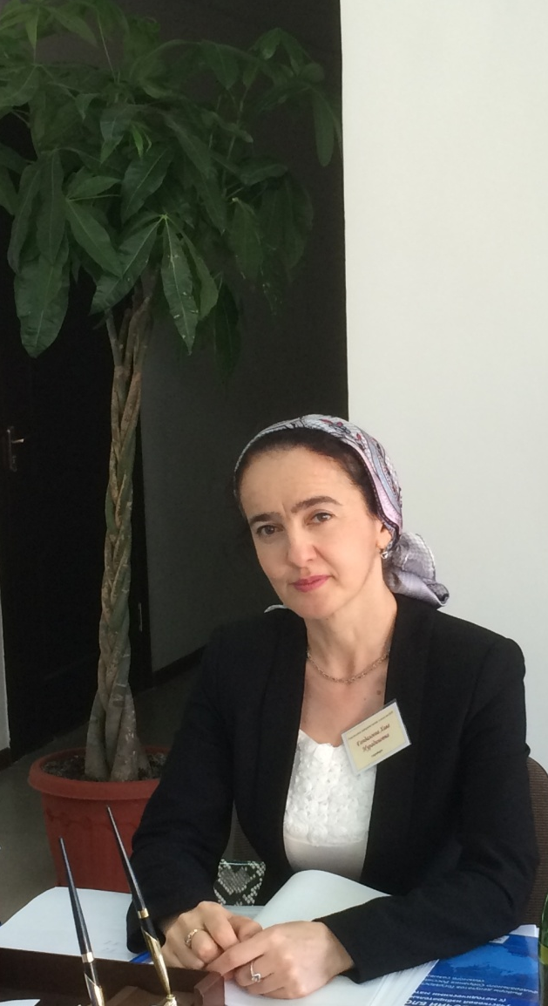
Готовимся к егэ
Биология
МЕЙОЗ.
Гандалоева Х.Н., к.б.н.,
учитель биологии ГБОУ «СОШ №19 с.п.Сагопши» Малгобекского района Республики Ингушетия

Slide 2
Выберите один, наиболее правильный вариант
1. Сущность мейоза состоит в
1) образовании клеток с диплоидным набором хромосом
2) удвоении количества ДНК в клетках тела
3) восстановлении полного набора хромосом в клетках
4) образовании гамет с
гаплоидным набором
хромосом

Slide 3
2. Для первой фазы мейоза характерен процесс
1) конъюгации
2) биосинтеза белка
3) редупликации
4) синтеза АТФ

Slide 4
3. Благодаря конъюгации и кроссинговеру при образовании гамет происходит
1) уменьшение числа хромосом вдвое
2) увеличение числа хромосом вдвое
3) обмен генетической
информацией между
гомологичными хромосомами
4) увеличение числа гамет

Slide 5
4. Двухроматидные хромосомы во время мейоза отходят к полюсам клетки в
1) анафазе I деления
2) анафазе II деления
3) профазе I деления
4) профазе II деления

Slide 6
5. Дочерние хроматиды в процессе мейоза расходятся к полюсам клетки в
1) метафазе первого деления
2) профазе второго деления
3) анафазе второго деления
4) телофазе первого деления

Slide 7
6. Причина образования четырѐх гаплоидных клеток в процессе мейоза состоит в
1) одном делении клетки и конъюгации хромосом
2) наличии процесса кроссинговера
3) одном удвоении хромосом
и двух делениях клетки
4) соединении гомологичных хромосом

Slide 8
7. В процессе мейоза происходит
1) деление эукариотических
клеток
2) формирование прокариотических клеток
3) сохранение диплоидного набора хромосом
4) образование двух дочерних
клеток

Slide 9
8. Чем профаза первого деления мейоза отличается от профазы митоза?
1) исчезает ядерная оболочка
2) происходит спирализация хромосом
3) происходит конъюгация хромосом
4) хромосомы располагаются беспорядочно

Slide 10
9. Удвоение ДНК и образование двух хроматид происходит в
1) профазе первого деления мейоза
2) профазе второго деления мейоза
3) интерфазе перед первым делением
4) интерфазе перед вторым делением

Slide 11
10. С каким набором генетического материала клетка вступает во второе мейотическое деление?
1) 2n4c
2) 2n2c
3) n2c
4) nc

